Slide 1

„Integracja państwowego zasobu geodezyjnego i kartograficznego”

Slide 2

Integracja państwowego zasobu geodezyjnego i kartograficznego
Wnioskodawca: Minister Rozwoju i Technologii
Beneficjent: Główny Urząd Geodezji i Kartografii (GUGiK)
Źródło finansowania: środki budżetu państwa - część 18, środki programu Fundusze Europejskie na Rozwój Cyfrowy 2021-2027, Działanie FERC.02.01 Wysoka jakość i dostępność e-usług publicznych
Całkowity koszt projektu: 252 312 114,00 zł
Planowany okres realizacji projektu: 01-2024 do 12-2026

Slide 3
Cele projektu:
Uproszczenie sposobu pozyskania wybranych danych Państwowego zasobu geodezyjnego i kartograficznego (Pzgik) wymagających opłaty, z dowolnego obszaru Polski (8 e-usług).
Udostępnienie danych Pzgik na poziomie krajowym w zakresie baz prowadzonych na poziomie powiatowym (3 bazy danych dla około 80 powiatów).
Projekt wpisuje się w realizację celów strategicznych:
Strategii na Rzecz Odpowiedzialnego Rozwoju (SOR), cel szczegółowy III: „Skuteczne państwo i instytucje służące wzrostowi oraz włączeniu społecznemu i gospodarczemu” oraz następujące obszary i kierunki SOR: E-państwo - Cyfrowe państwo usługowe.
Programu Zintegrowanej Informatyzacji Państwa (PZIP): Modernizacja administracji publicznej z wykorzystaniem technologii cyfrowych nakierowana na potrzebę podniesienia sprawności państwa i poprawienie jakości relacji administracji z obywatelami i innymi interesariuszami.
Projekt jest wpisany w pkt. 39 planu działań wszystkich resortów, służących realizacji założeń PZIP i wpisuje się w cel szczegółowy 4.2.1. Zwiększenie jakości oraz zakresu komunikacji między obywatelami i innymi interesariuszami a państwem.
Cele te zostaną spełnione, ponieważ poprzez wdrożenie przedmiotowego projektu zostanie zwiększony i ułatwiony dostęp obywateli i przedsiębiorców do danych i usług publicznych.

Slide 4
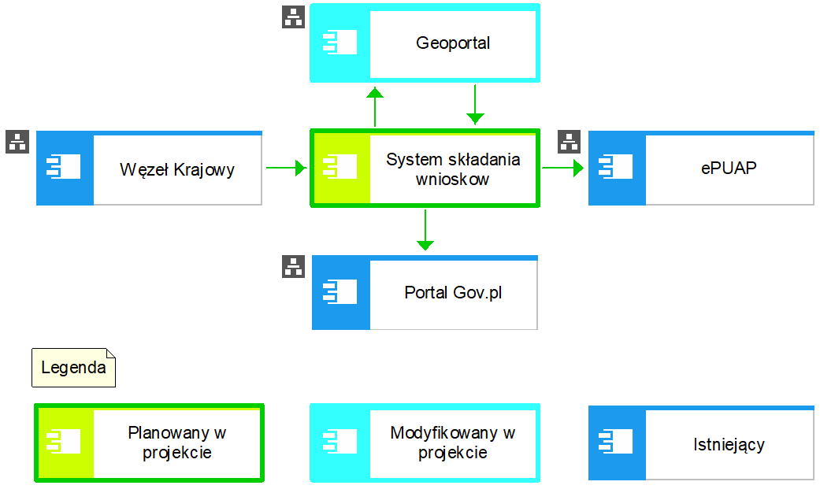
ARCHITEKTURA
Widok kooperacji aplikacji

Slide 5
Dziękuję za uwagę

